Slide 1
স্বাগতম
স্বাগতম

Slide 2
পরিচিতি
আকলিমা আক্তার
সহকারী শিক্ষক,তারাটি উচ্চ বিদ্যালয়
তারাকান্দা,ময়মনসিংহ।

Slide 3
পাঠ পরিচিতি
শ্রেণিঃ দশম
বিষয়ঃ তথ্য ও যোগাযোগ প্রযুক্তি
অধ্যায়ঃ ৪র্থ
পাঠঃআমার লেখালেখি ও হিসাব-৩
সময়ঃ ৫০ মিনিট

Slide 4
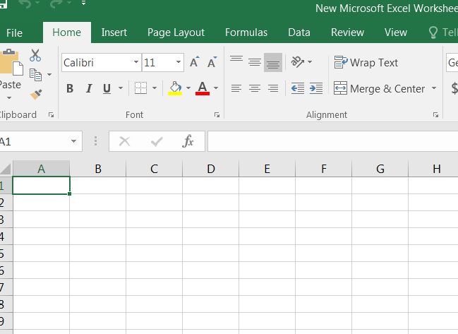
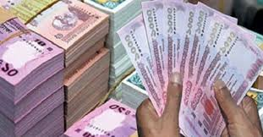
ছবিতে আমরা কি দেখতে পাচ্ছি ?

Slide 5
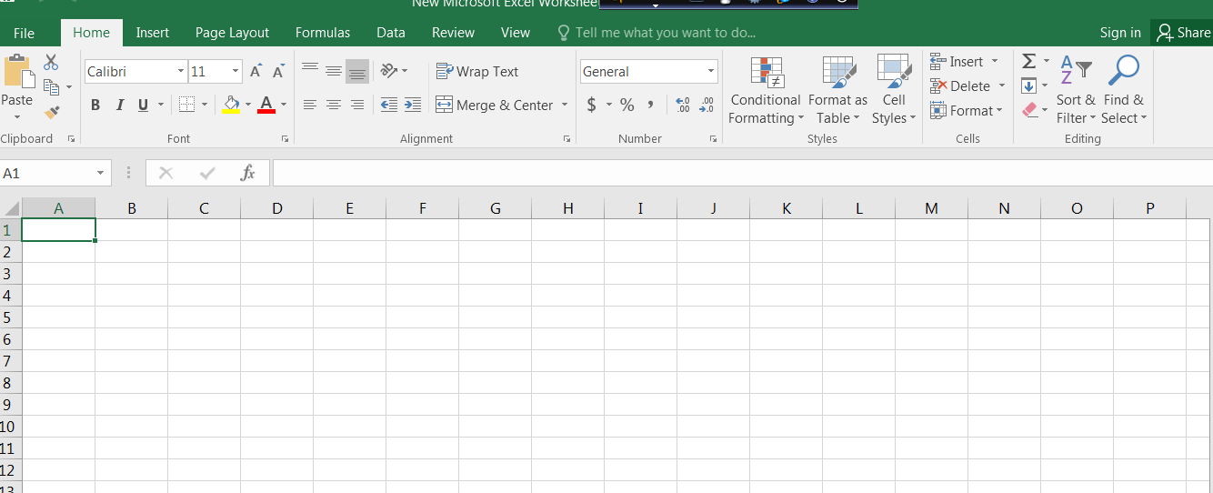
আজকের পাঠ
স্প্রেডশিট ও আমার হিসাব-নিকাশ

Slide 6
শিখন ফল
এই পাঠ শেষে শিক্ষার্থীরা-----
১।স্প্রেডশিট বলতে কি বুঝায় বলতে পারবে ।
২।স্প্রেডশিট বিশ্লেষণের বৈশিষ্ট্যসমূহ বর্ণনা করতে পারবে ।
৩।স্প্রেডশিট ব্যবহারের ক্ষেত্র সমূহ ব্যাখ্যা করতে পারবে ।
৪।স্প্রেডশিট ব্যবহারের কৌশল বর্ণনা করতে পারবে ।

Slide 7
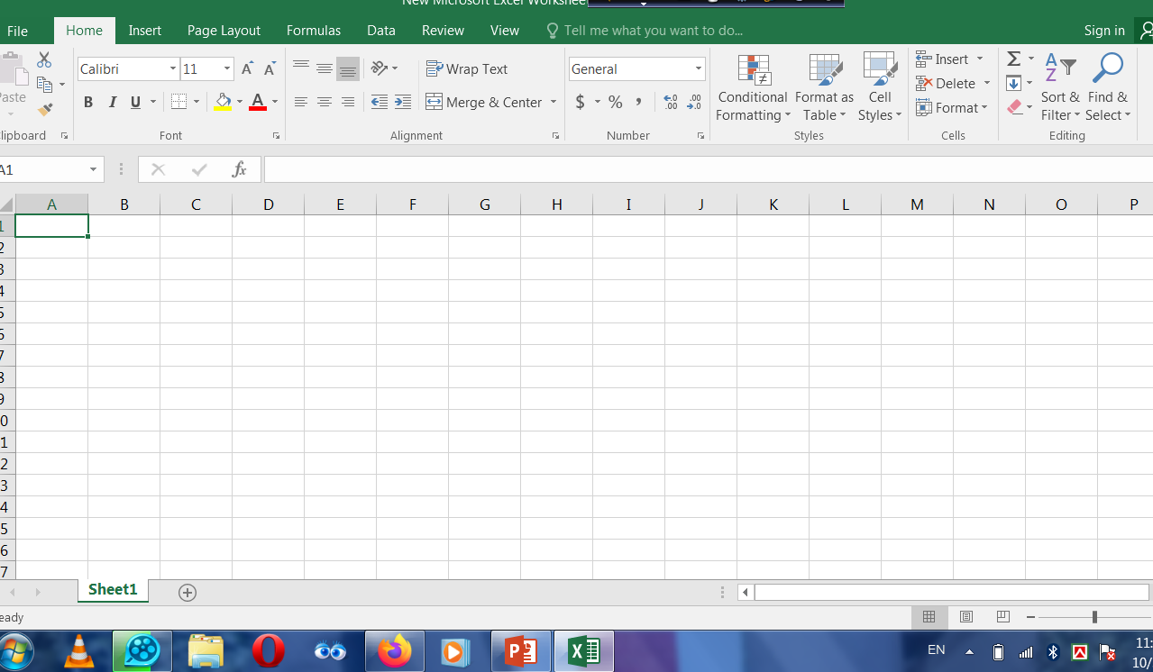
স্প্রেডশিট

Slide 8
কখনো ওয়ার্কবুক বলা হয়। স্প্রেডশিট এর আভিধানিক অর্থ হলো ছড়ানো কাগজ। একে একটি রেজিস্টার খাতার সাথে তুলনা করা যেতে পারে। একটি রেজিস্টার খাতায় যেমন অনেকগুলো পৃষ্ঠা থাকে, তেমনি একটি ওয়ার্কবুকে অনেকগুলো স্প্রেডশিট হলো একধরনের কম্পিউটার প্রোগ্রাম। এটিকে কখনো ওয়ার্কশিট থাকে। এক একটা ওয়ার্কবুকে অনেকগুলো সারি ও কলাম থাকে। কলামগুলোকে ABCD ও রো গুলোকে 1234 দিয়ে চিহ্নিত করা হয়ে থাকে। ছোট ছোট ঘরগুলোকে বলা হয় সেল। একটি ওয়ার্কশিটে অসংখ্য সেল থাকে। ওয়ার্কশিটে কোনোকিছু লিখতে হলে তা সেলে লিখতে হয়।

Slide 9
স্প্রেডশিট বিশ্লেষণের বৈশিষ্ট্যসমূহ
বিভিন্ন রকমের সংখ্যা বা অক্ষর ভিত্তিক উপাত্ত নিয়ে কাজ করা যায়।
যেকোনো ধরনের জন্য সুবিধাজনক ।
কলাম ও সারি থাকার কারণে উপাত্ত শ্রেণিকরণ সহজ ।
সূত্র ব্যবহারের সুযোগ থাকায় অনেক বেশি উপাত্ত নিয়ে কাজ করা যায় ।
বিভিন্ন ফাংশন সূত্রাকারে ব্যবহার করে সহজে উপাত্ত বিশ্লেষণ করা যায় ।
আকর্ষণীয় গ্রাফ ,চার্ট,ব্যবহার করে উপাত্ত উপস্থাপন করা যায় ।

Slide 10
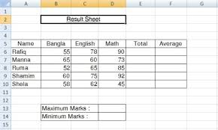
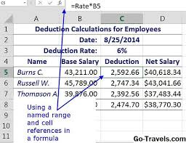
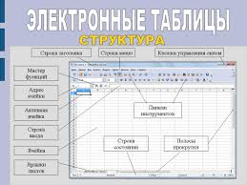
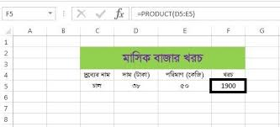
স্প্রেডশিট ব্যবহারের ক্ষেত্র

Slide 11
স্প্রেডশিট ব্যবহারের ক্ষেত্র
শিক্ষাক্ষেত্রে ফলাফল বিশ্লেষণ ,
আয়-ব্যয় হসাবে,
বাজেট তৈরিতে,
কর্মকর্তা কর্মচারীদের বেতন সংক্রান্ত হিসাবে,
এয়ারলাইন্স রিজার্ভিশনে ,
আয়কর হিসাব ও বিশ্লেষণে;
নির্বাচনের ভোট গণনায়;
খেলোয়াড়ের প্রদর্শিত ক্রীড়াকৌশল মূল্যায়নে;

Slide 12
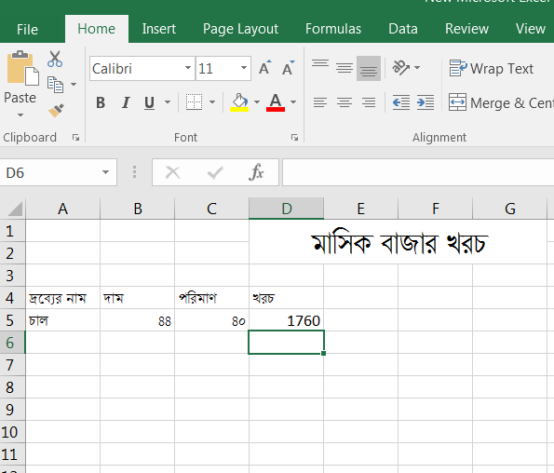
স্প্রেডশিট ব্যবহারের কৌশল
গুণ করা
১।সাধারণ ভাবে সেলে সূত্র লিখে এন্টার দিলে ফলাফল পাওয়া যায় ।
সূত্র
=B5*C5

Slide 13
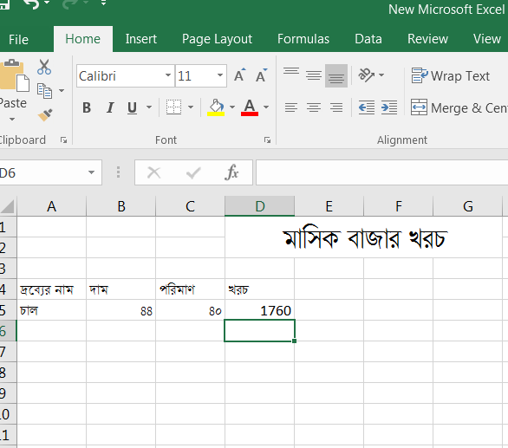
=PRODUCT(B5*C5)
২।ফলাফল সেলে স্প্রেডশিট ফাংশন=PRODUCTলিখে সেলের রেঞ্জ দিয়ে এন্টার দিলে।

Slide 14
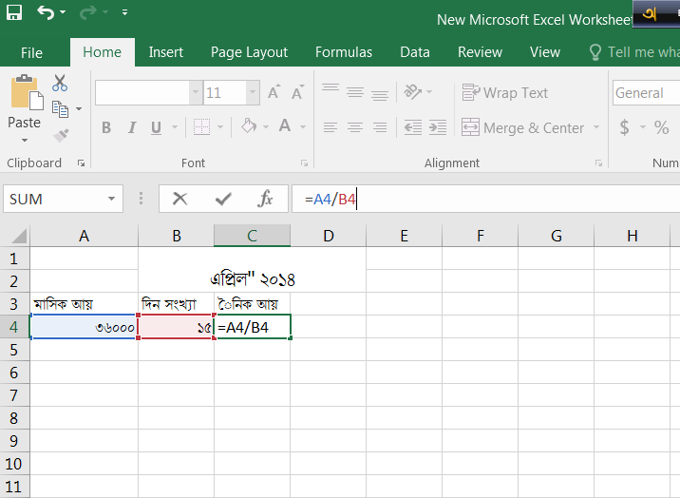
ভাগ করা
=A4/B৪
ভাগ করার জন্য A1 সেলকে B1 চেল দিয়ে ভাগ করার জন্য ফলাফল সেলে =A1/B1 লিখতে হয়।

Slide 15
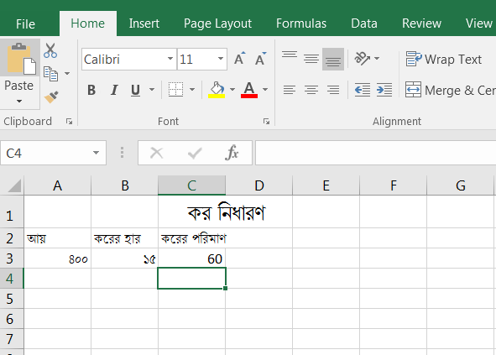
শতকরা নির্ণয় করা
=A3*B3%

Slide 16
একক কাজ
প্স্রেডশিট বিশ্লেষণের যেকোনো দুইটি বৈশিষ্ট্য ব্যাখ্যা কর ।

Slide 17
মূল্যায়ন
স্প্রেডশিট কী ?
স্প্রেডশিটে একটি কাল্পনিক বাজেট তৈরি কর ।
স্প্রেডশিটের যেকোনো একটি বৈশিষ্ট্য বল।শ
শতকরা নির্ণয় করার সূত্রটি বল ।

Slide 18
বাড়ীর কাজ
একটি স্প্রেডশিট ফাইল খুলে কাল্পনিক কিছু তথ্যের গুণ কর ।

Slide 19
ধন্যবাদ
ধন্যবাদ

